Slide 1
故事背景
1936年，日本帝国主义侵略我国，干尽了坏事。毛主席领导的八路军和日本侵略者进行英勇的斗争。广大人民群众也主动地组织起来，帮助八路军消灭日本侵略者。敌占区的孩子们也组织起来帮助八路军消灭敌人。经过八年的抗日战争，中国人民终于把日本侵略者赶走了。

Slide 3
今天我们要学习的课文，讲的就是抗日战争时期的一个小英雄，他就是——

Slide 4
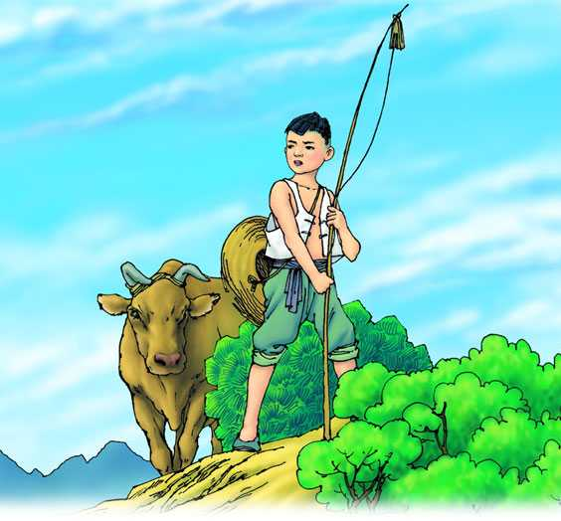
王二小

Slide 6
王二小是儿童团员。他常常一边放牛，一边帮助八路军放哨。

Slide 7
说话练习
1.常常
2.一边……一边……
我常常去公园里玩。
小红一边走一边唱歌。

Slide 8
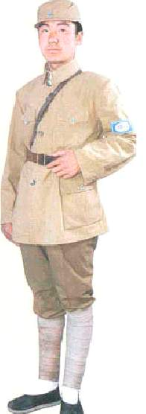


八路军：抗日战争时期 中国共产党领导的人民军队。

Slide 9
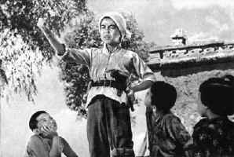
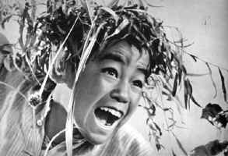
儿童团员：好比是现在的少先队员！
儿童团员们站岗放哨、捉汉奸、送情报，
利用自己年纪小，不被注意的特点，深
入敌后，出色地完成任务。

Slide 10
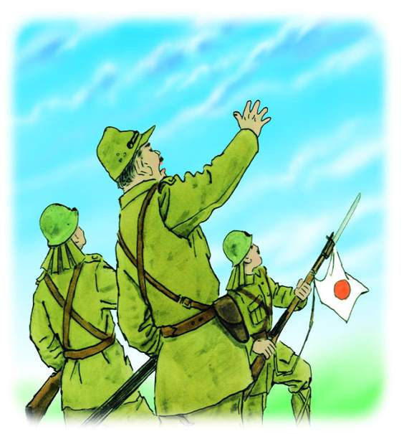
有一天，敌人来扫荡，走到山口迷了路。敌人看见王二小在山坡上放牛，就叫他带路。

Slide 11
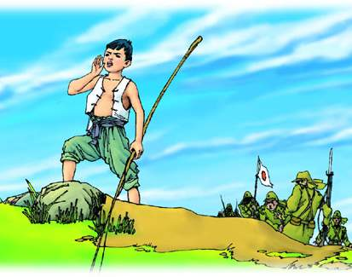
王二小装着顺从的样子走在前面，把敌人带进了八路军的埋伏圈。

Slide 12
突然，四面八方响起了枪声。敌人知道上了当，就杀害了小英雄王二小。
正在这时候，八路军从山上冲下来，消灭了全部敌人。

Slide 13

我会读
王二小把敌人带进了埋伏圈。
敌人被王二小带进了埋伏圈。
敌人把小英雄王二小杀害了。
小英雄王二小被敌人杀害了。

Slide 14
一、我也会做（把下面句子改成“被”字句）。
1、我把作业完成了。
（ ）
2、妈妈把衣服洗干净了。
（ ）
3、小红把书包放好了。
（ ）
4、红红的太阳把小朋友的手和脸温暖了。
（ ）
作业被我完成了。
衣服被妈妈洗干净了。
书包被小红放好了。
小朋友的手和脸被红红的太阳温暖了。

Slide 15
我会认
wáng zhù shào dí dàng shùn tū
王 助 哨 敌 荡 顺 突
qiāng shā hài yīng xióng chōng bù
枪 杀 害 英 雄 冲 部

Slide 16
王 助 哨 敌 荡 顺 突
枪 杀 害 英 雄 冲 部

Slide 17


突
哨
枪
部
王
杀
冲
害
助
雄
顺
敌
荡
英

Slide 18
词语
一边 帮助 放哨 敌人 扫荡
顺从 突然 带进 枪声 知道
杀害 英雄 全部 王二小
这时候 冲下来

Slide 19
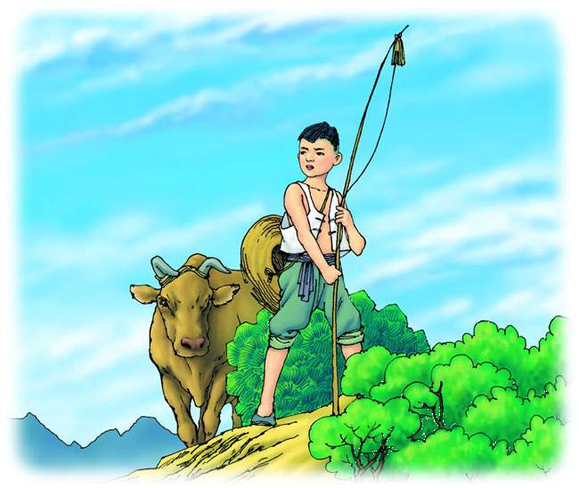
秋风吹遍了每个村庄，
它把这动人的故事传扬，
每一个老乡都含着泪水，
歌唱着二小放牛郎。
歌唱着二小放牛郎！
正在那十分危急的时候，
敌人快要走到山口，
昏头昏脑地迷失了方向，
抓住了二小要他带路。
二小他顺从地走在前面，
把敌人带进我们的埋伏圈，
四下里乒乒乓乓响起了枪炮，
敌人才知道受了骗。
敌人把二小挑在枪尖，
摔死在大石头的上面，
我们那十三岁的王二小，
可怜他死的这样惨。
干部和老乡得到了安全，
他却睡在冰冷的山间，
他的脸上含着微笑，
他的血染红蓝蓝的天。
牛儿还在山坡吃草，
放牛的却不知道哪儿去了。
不是他贪玩耍丢了牛，
那放牛的孩子王二小。
九月十六那天早上，
敌人向一条山沟扫荡，
山沟里掩护着后方机关，
掩护着几千老乡。

